Slide 1




体检报告
姓名：
杨超
性别、年龄：
男、34
体检时间：
2025年11月17日
体检地点：
东环广场

Slide 2

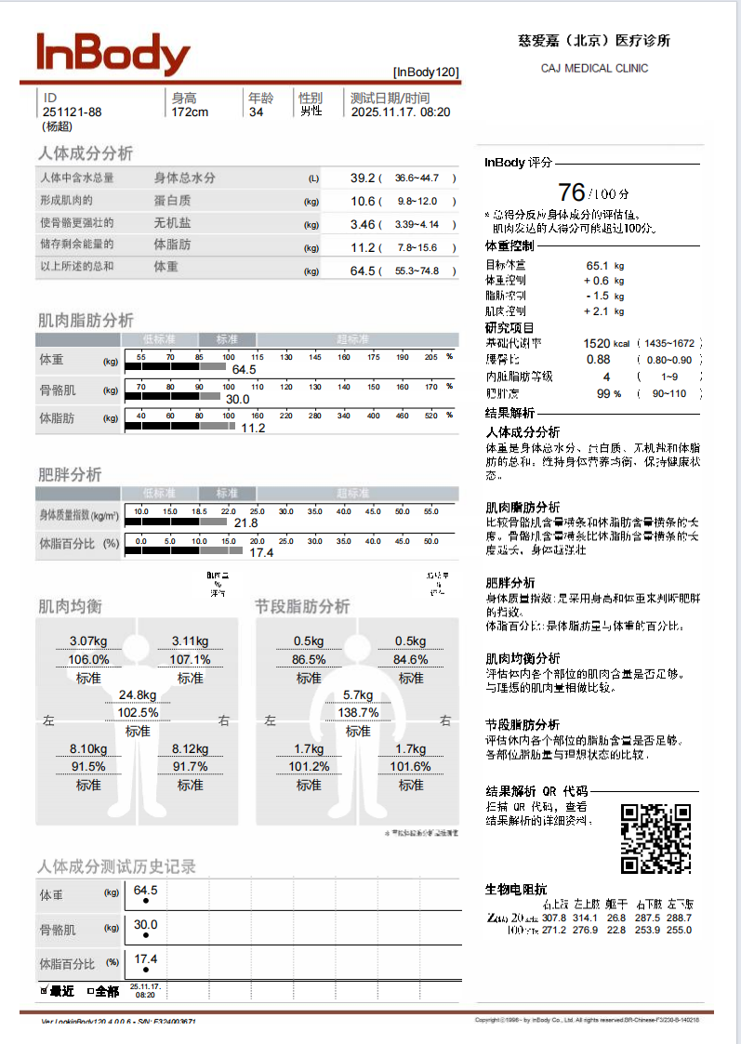
InBody

Slide 3
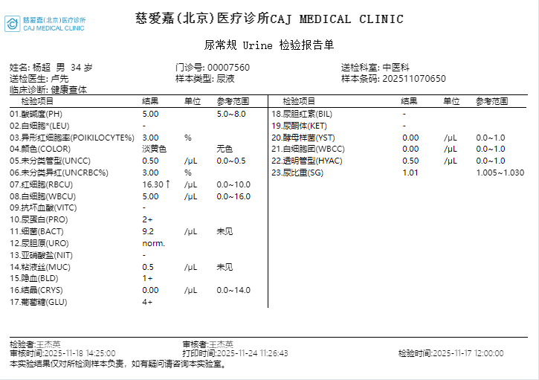
实验室检查

Slide 4
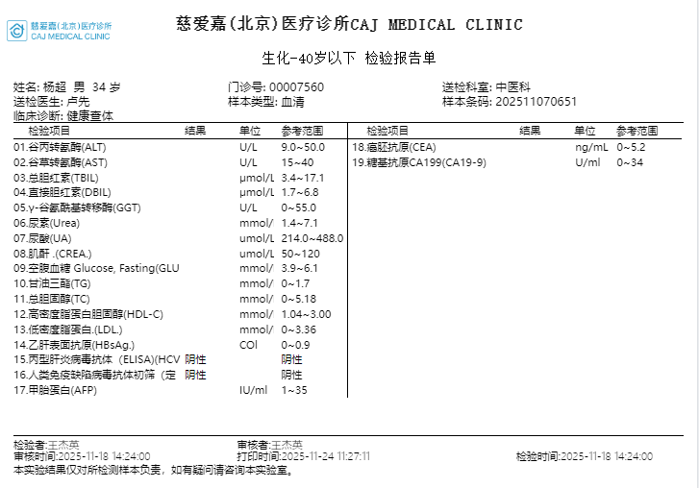
实验室检查

Slide 5
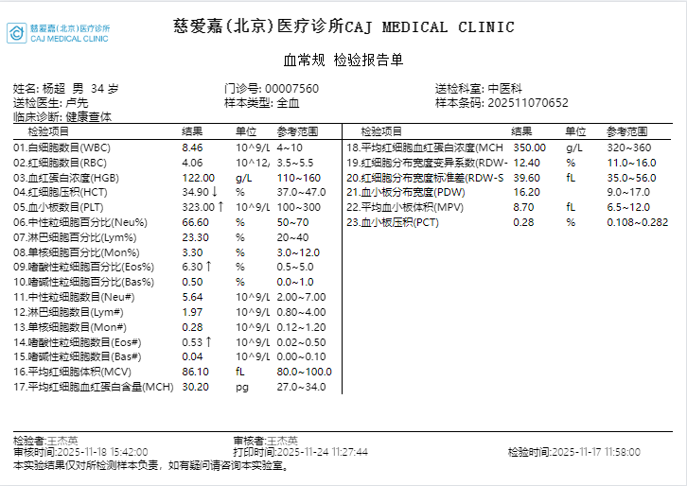
实验室检查

Slide 6
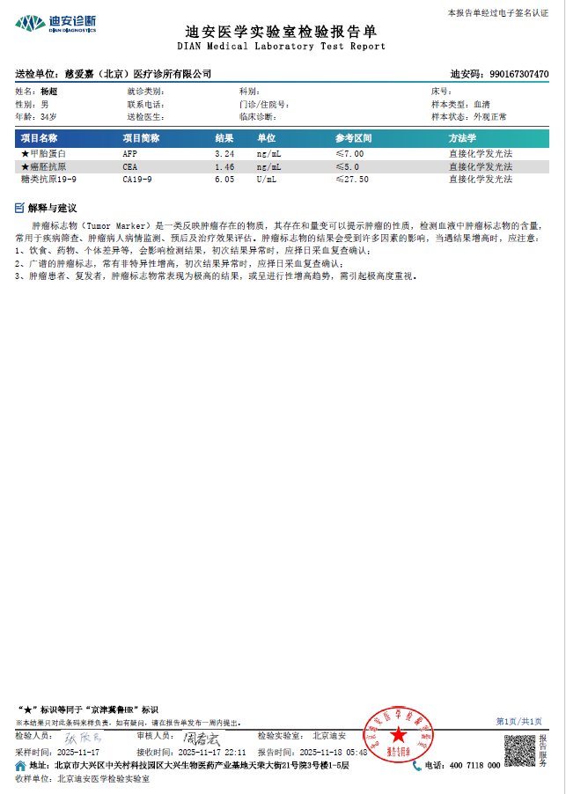
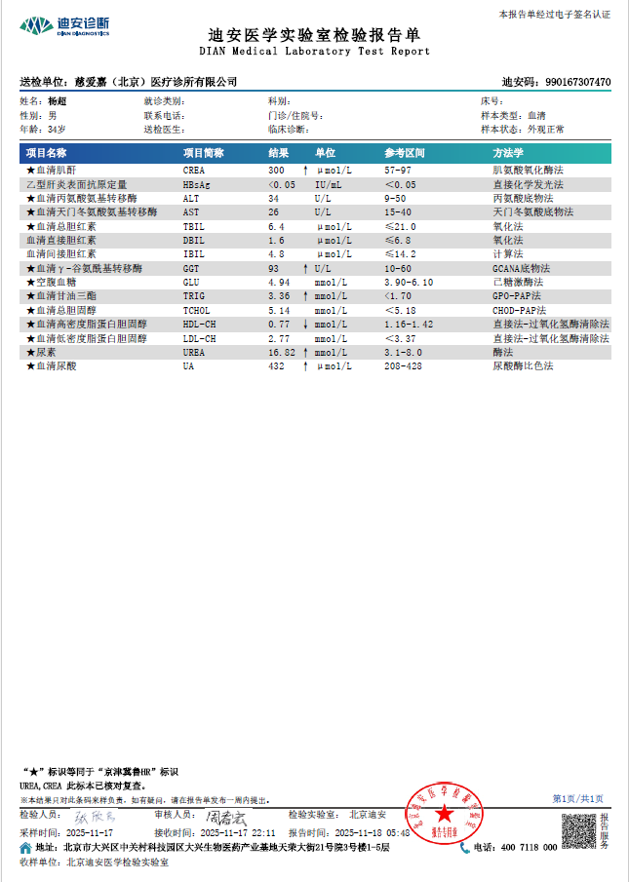
实验室检查

Slide 7
实验室检查

Slide 8
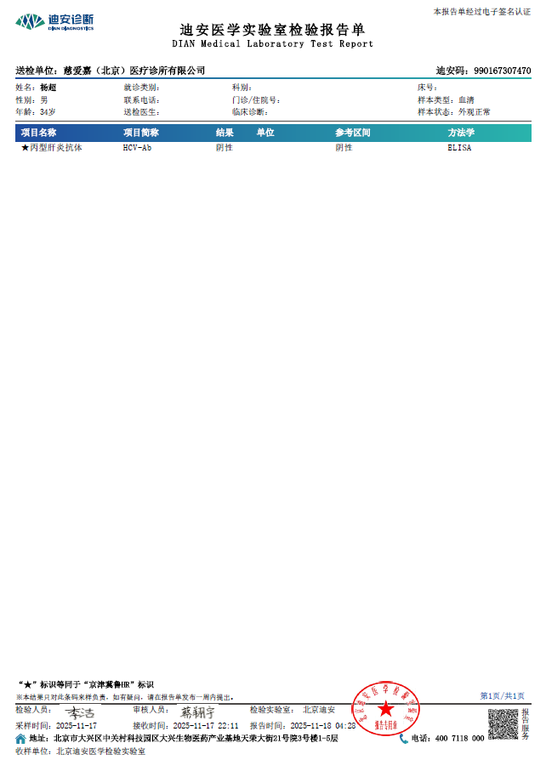
实验室检查

Slide 9
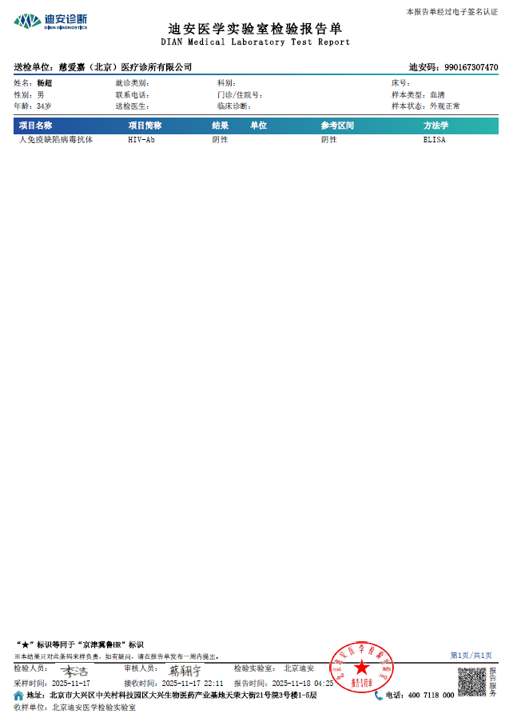
实验室检查

Slide 10
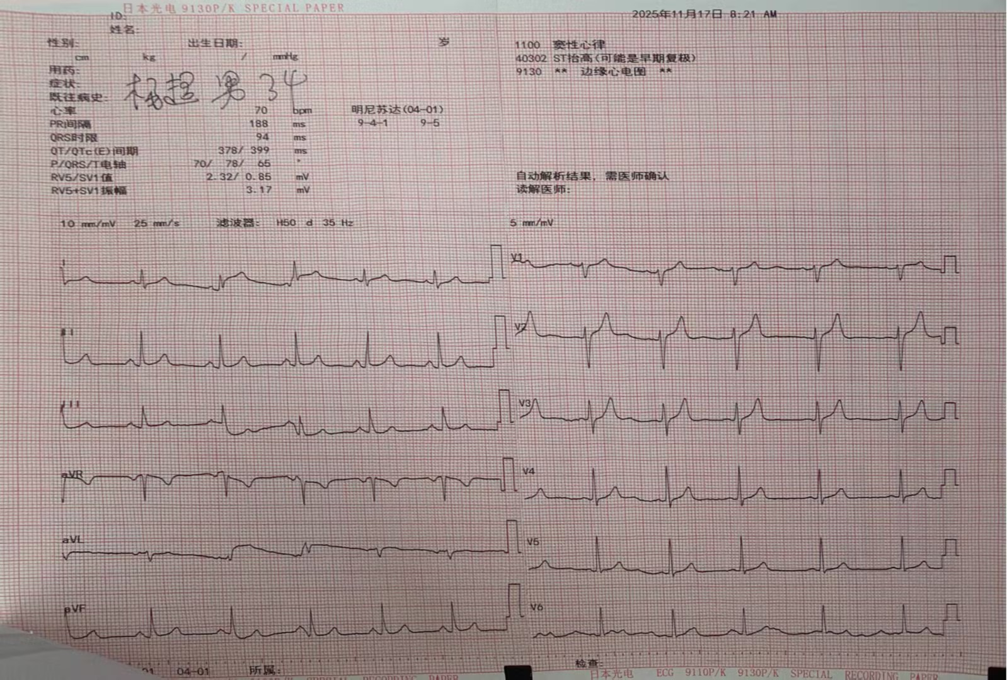
心电图

Slide 11
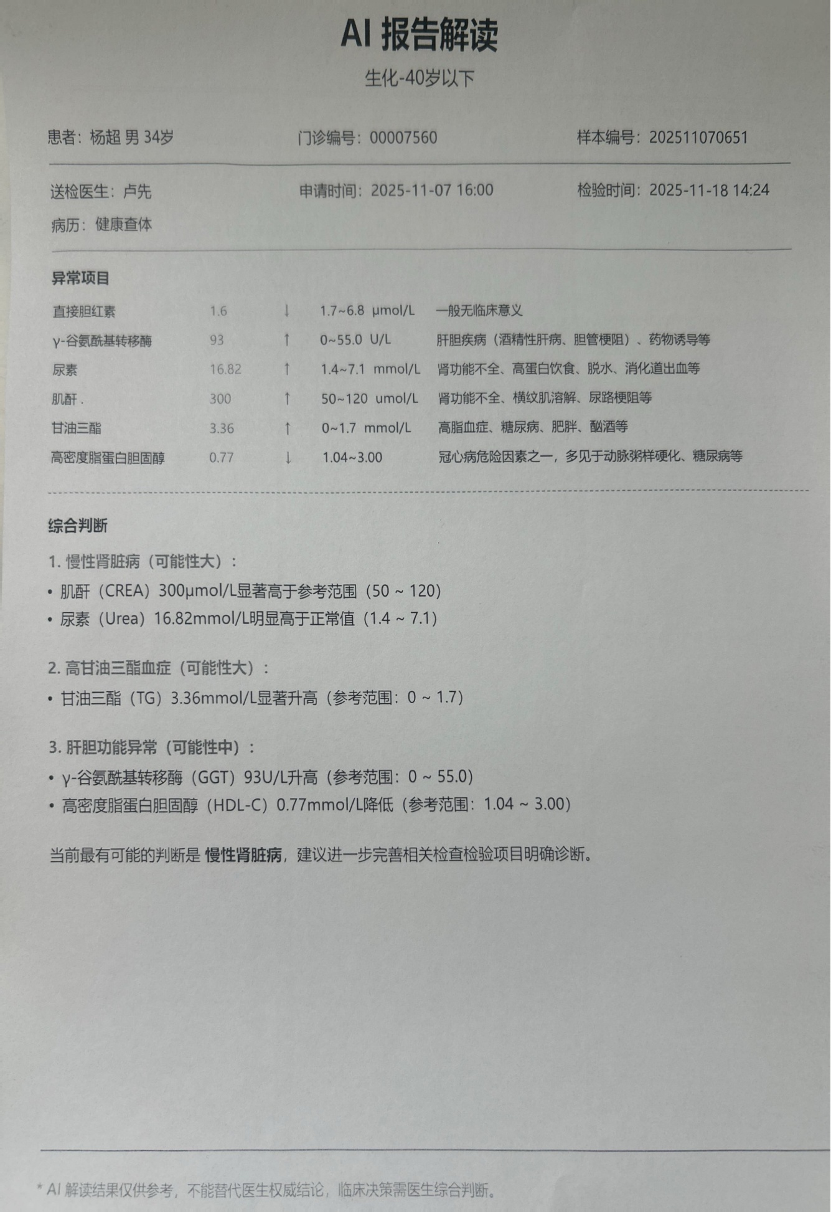
建议与指导
检查日期：2025年11月24日
总检医师：谈亚利

Slide 12
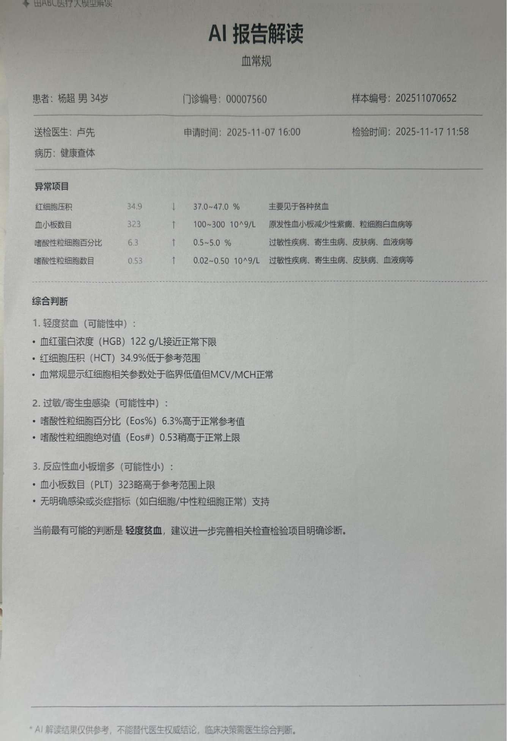
建议与指导
检查日期：2025年11月24日
总检医师：谈亚利

Slide 13
建议与指导
存在问题
肾功能受损:肌酐高，尿素高
肝功能异常:GGT高
血脂异常：甘油三酯、总胆固醇高，高密度脂蛋白低
尿酸高
轻度贫血，血常规异常
建议
尽快到肾内科就诊，完善相关检查，以明确诊断。
减少高脂肪、高糖、高嘌呤食物（如动物内脏、海鲜、肉汤等）的摄入，多喝水，以促进尿酸排泄。必要时服用降脂药物治疗。
3.适量增加运动，每周进行至少150分钟中等强度有氧运动。
4.复查血常规、肝功能等异常项目，不适随诊。
5.GTT高，提示肝胆系统存在异常，需结合病史及其他检查进一步明确原因。
检查日期：2025年11月24日
总检医师：谈亚利

Slide 14
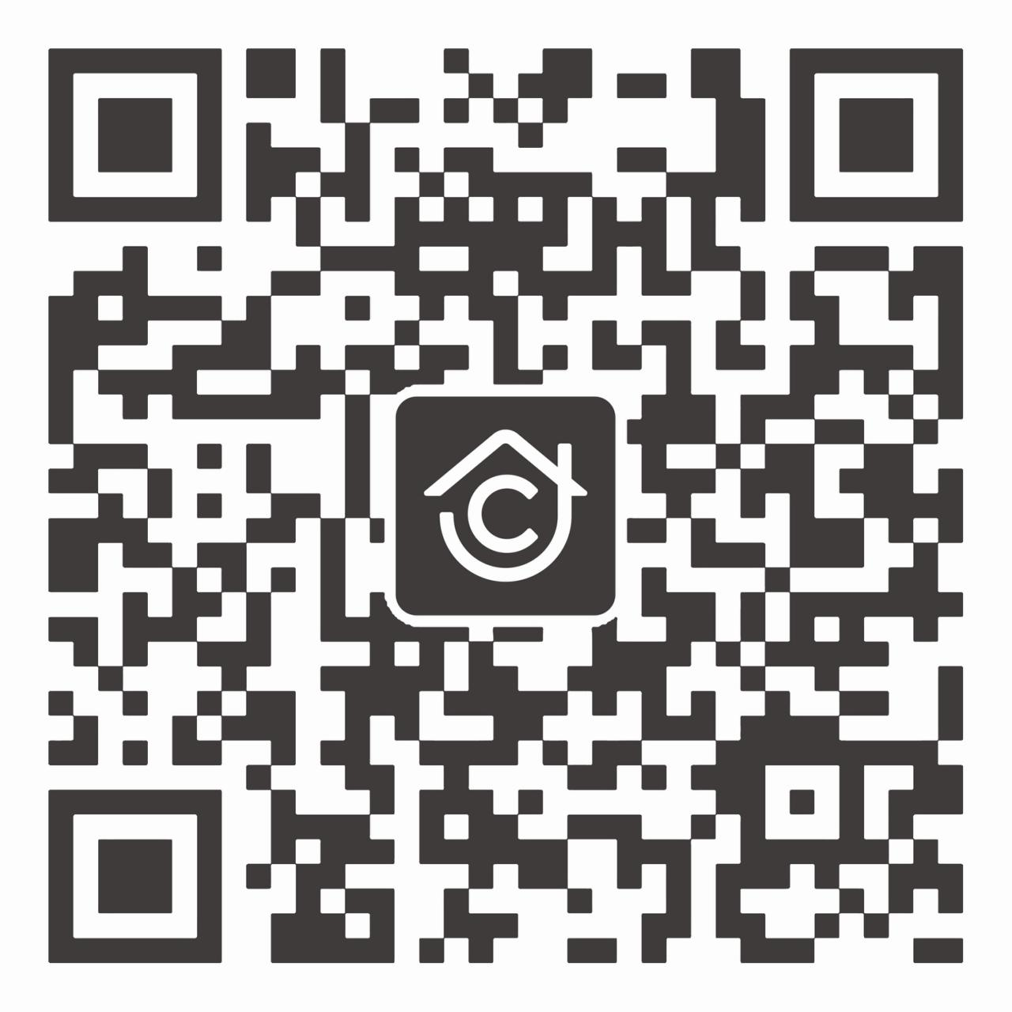

微信扫码关注我们

